Slide 1
Aspectos básicos de Microsoft Azure AI: Minería de conocimiento e inteligencia de documentos
Notes:
Este contenido está pensado para impartirse como complemento de: Aspectos básicos de Microsoft Azure AI: Documento de inteligencia y minería de conocimiento: entrenamiento | Microsoft Learn

Slide 2
Programa
Inteligencia de documentos de Azure AI
Azure AI Search
Notes:
Estimaciones de tiempo:
-Documento de inteligencia de Azure AI: 15 minutos
- Azure AI Search: 15 minutos
-El ejercicio de laboratorio llevará otros 15 minutos.

Slide 3
Objetivos de aprendizaje
Tras finalizar este módulo, podrá:
1
Comprenda lo que hace Documento de inteligencia de Azure AI y por qué las organizaciones lo usan.
2
Describir la minería de conocimiento y los problemas que resuelve.

Slide 4
Inteligencia de documentos de Azure AI

Slide 5
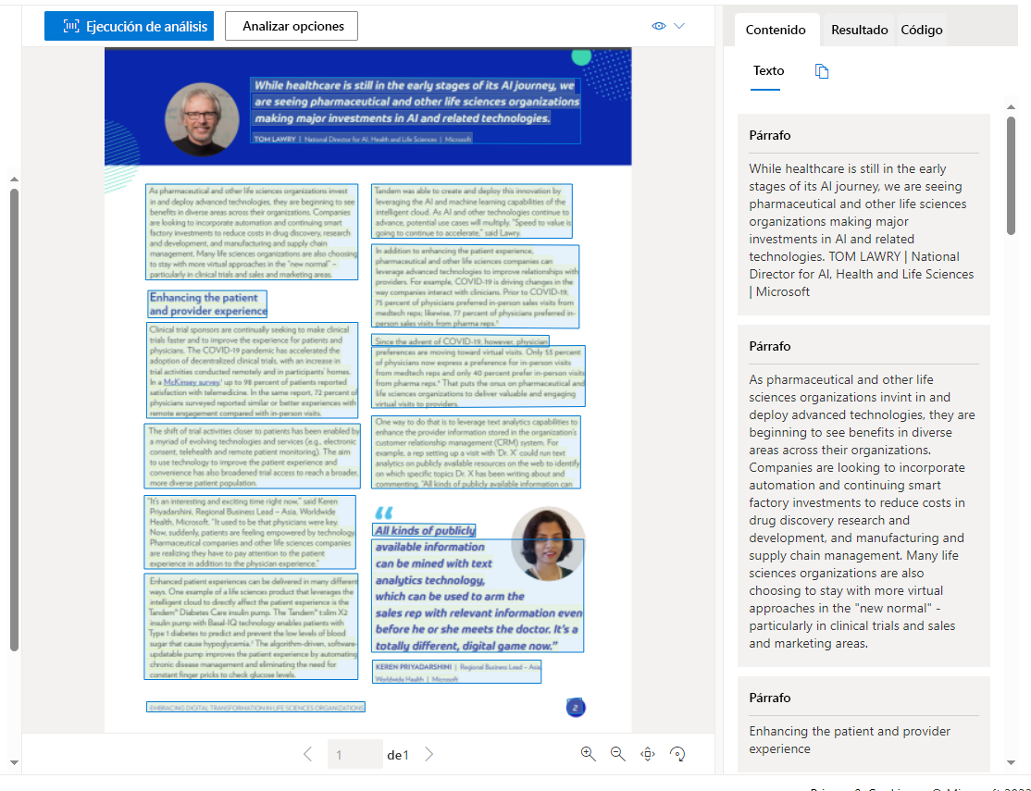
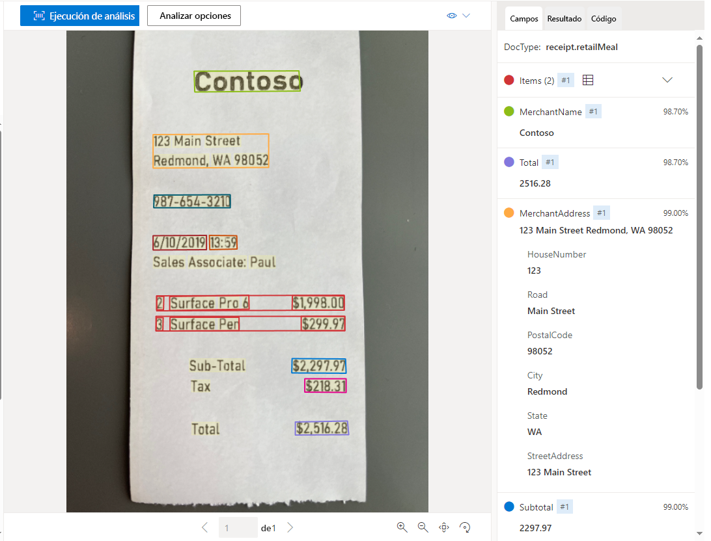
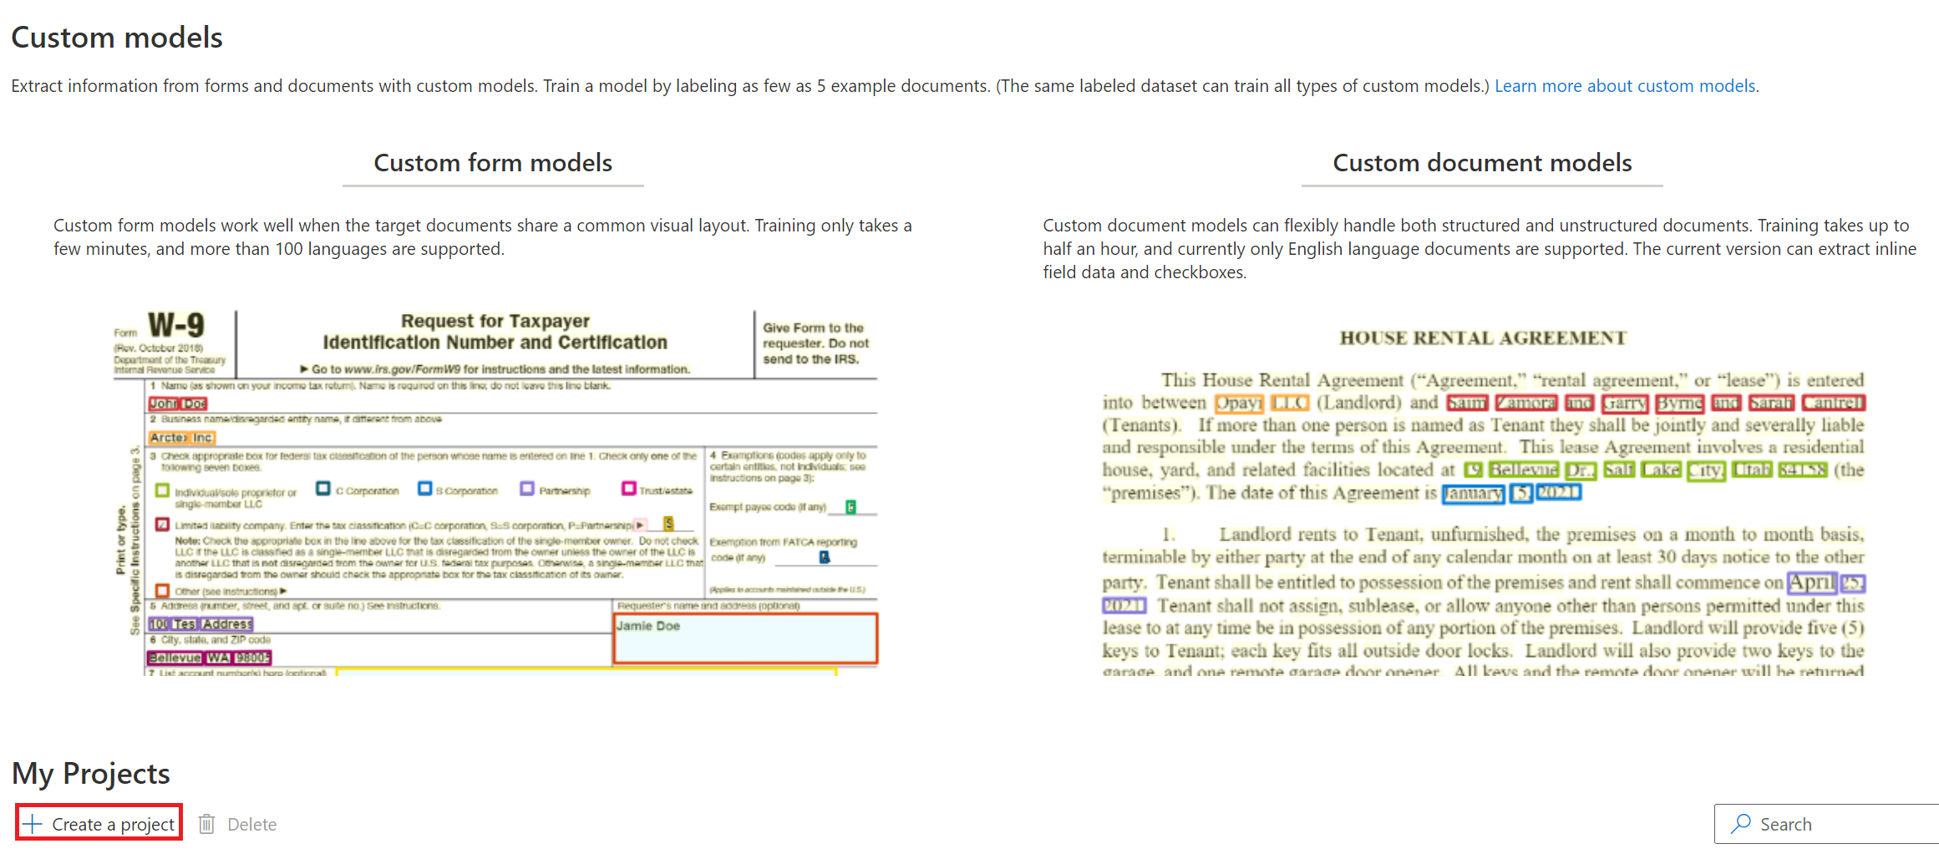
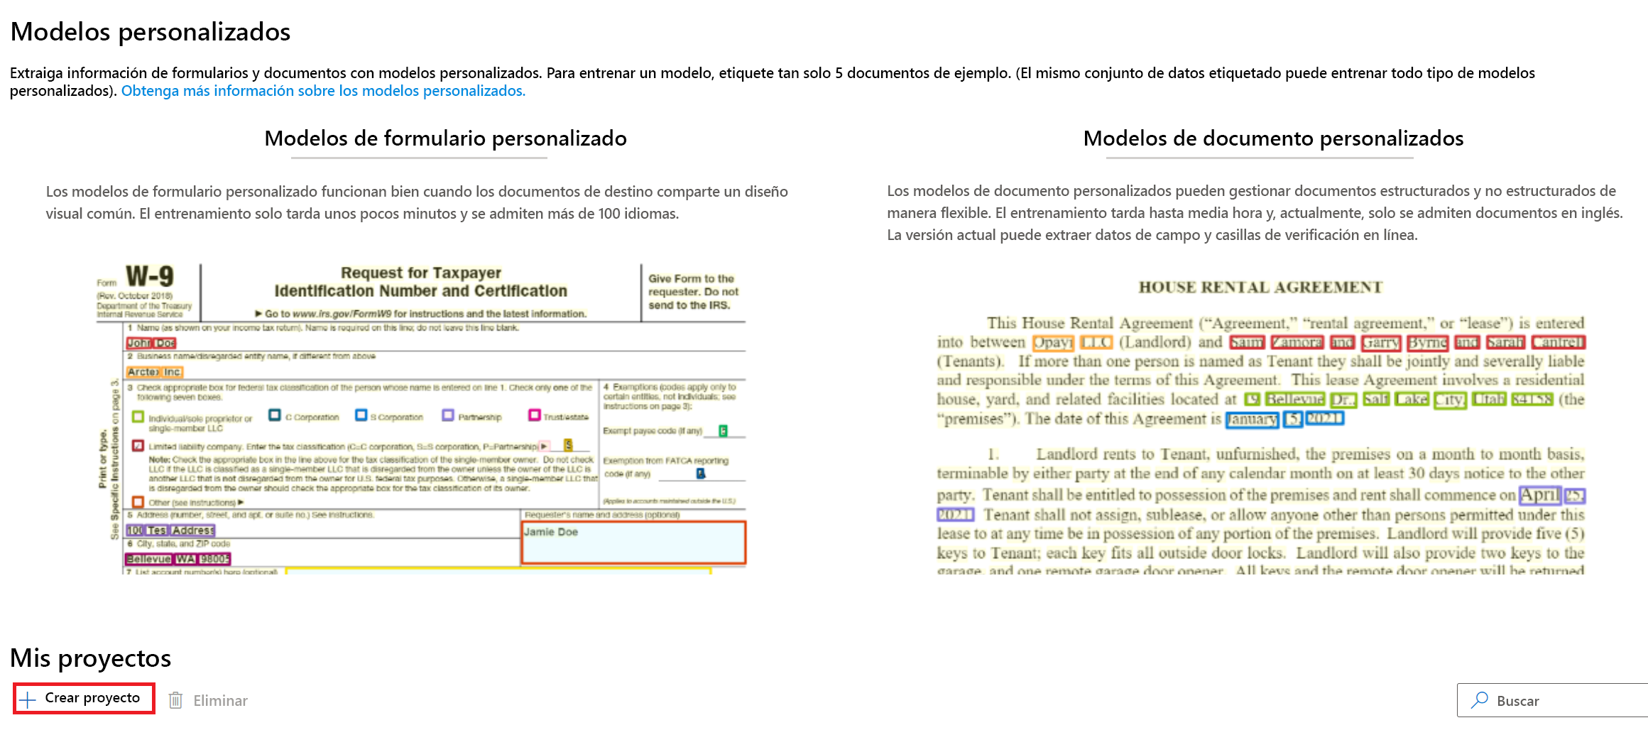
Servicios de Documento de inteligencia de AI
Análisis de documentos
Modelos creados previamente
Modelos personalizados
Devuelve representaciones de datos estructurados.
Regiones de interés y relaciones.
Configuración de Opciones de análisis para análisis gratuitos y de pago
Facturas
Receipts
ID
Reconoce y extrae pares clave-valor.
Entrenar modelos con al menos cinco datos de ejemplo.
Identifique los campos de interés de su organización.
Notes:
Anteriormente se llamaba Forms Recognizer. Se ha cambiado el nombre de los servicios de Documento de inteligencia para reflejar la inteligencia artificial en el procesamiento de documentos.
Documento de inteligencia lee, entiendey analiza automáticamente los documentos empresariales.
Explique que Documento de inteligencia consta de tres servicios relacionados:
-Análisis de documentos.
- Modelos precompilados: modelos de aprendizaje automático entrenados para tipos específicos de formularios, como recibos (incluidos recibos de hotel, recibos de gas, etc.), facturas, identificador.
- Se identifican los nombres de texto y campo.
- Disponible como JSON para la entrada en una base de datos.
-Modelos personalizados:
- Entrenamiento con tan solo cinco formularios de ejemplo.
-Requiere una cuenta de Azure Storage.
- Puede personalizar los modelos de aprendizaje automático con formularios comunes de su organización.

Slide 6
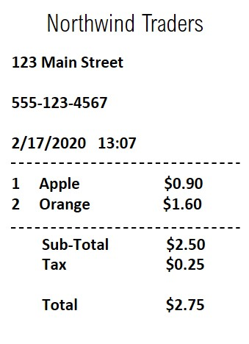
Análisis de formularios con el servicio Documento de inteligencia
Extraiga información de formularios escaneados en formato de imagen o PDF.
Use los modelos entrenados previamente con tipos de documentos comunes, como facturas, recibos, identificadores, etc.
Entrene un modelo personalizado usando sus propios formularios.
Los modelos realizan el reconocimiento semántico de los campos de formulario, no solo extraen el texto.
Notes:
Después de hablar de la diapositiva durante aproximadamente un minuto, use el ejercicio de https://docs.microsoft.com/learn/modules/analyze-receipts-form-recognizer/3-analyze-receipts/ para mostrar el servicio.
El servicio Documento de inteligencia hace algo más que detectar y extraer texto. Le permite utilizar modelos que "entienden" los campos del formulario, por ejemplo, identifican tipos específicos de datos, como direcciones, números de teléfono, fechas, horas y cantidades; y comprenden la relación entre etiquetas y valores de campo.
Puede usar el analizador de recibos para entrenar sus propios modelos de extracción de formularios personalizados en función de sus propios formularios escaneados, o bien puede usar modelos previamente entrenados para extraer información de tipos de documentos comunes, como recibos, tarjetas de presentación y facturas.
Documento de inteligencia usa OCR como tecnología base para extraer además la estructura, las relaciones, los valores clave, las entidades y otra información centrada en documentos.

Slide 7
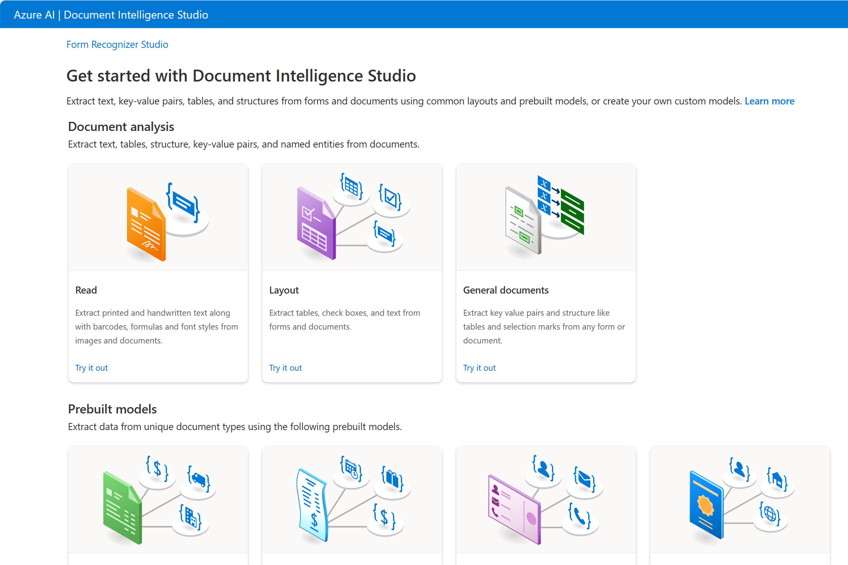
Estudio del documento de inteligencia
Introducción a Documento de inteligencia
Con un enfoque sin código, puede explorar la funcionalidad mediante ejemplos y sus propios documentos.
En primer lugar, cree un recurso.
Recurso de Inteligencia de documentos
Recurso de servicios de IA
A continuación, habilite el recurso en Estudio de Documento de inteligencia.
Página Introducción: seleccione un modelo para probar.
Notes:
Los recursos se pueden crear a través del Estudio de Documentos de inteligencia o de Azure Portal.
Los recursos se pueden eliminar en Azure Portal.
Explique que el recurso de los servicios de inteligencia artificial incluye varias funcionalidades de IA diferentes: el recurso Documento de inteligencia es un único recurso de servicio.

Slide 8

Ejercicio: Extracción de datos de formulario en Estudio de Documento de inteligencia
Use el entorno hospedado y las credenciales de Azure proporcionadas para este ejercicio.
En este ejercicio, explorará el servicio Documento de inteligencia de Azure AI para analizar una recepción.
Las instrucciones también están disponibles en Learn: https://aka.ms/ai900-document-intelligence.
Notes:
Indique que también hay ejercicios en Microsoft Learn para todas las demás tareas mostradas y analizadas en esta presentación de PowerPoint. https://microsoftlearning.github.io/mslearn-ai-fundamentals.

Slide 9
Azure AI Search

Slide 10
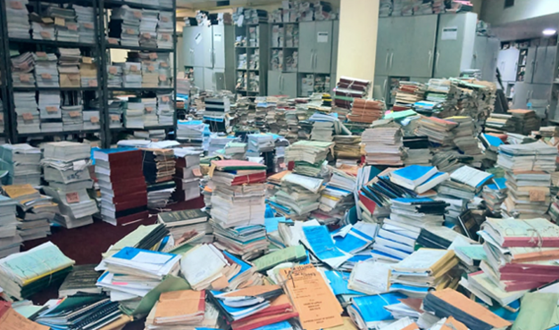
¿Qué es la minería de conocimientos?
Las organizaciones tienen mucho contenido.
Los datos están encerrados en documentos, PDF, notas escritas a mano, etc.
Mucho tiempo y trabajo para encontrar datos.
La minería del conocimiento busca información a gran escala.
Azure AI Search es la plataforma de minería de conocimientos basada en IA de Azure.
Las soluciones proporcionan acceso mediante, por ejemplo:
Búsqueda (bots para responder a preguntas)
Paneles
Aplicaciones empresariales
Disponibilidad para un análisis posterior
Notes:
Todos están familiarizados con las plataformas de búsqueda web, como Google o Bing. ¿Pero cómo se buscan los datos dentro de las organizaciones?
Analice los problemas de búsqueda de datos dentro de las organizaciones, como saber dónde se guardan los datos, los datos que guardan los departamentos, el tiempo necesario para examinar documentos, etc.

Slide 11



Soluciones de Azure AI Search
Ingesta
Enriquecimiento con IA e indexación
Explorar
Contenedores de Azure Blob Storage
Documentos de Azure SQL Database en Cosmos DB
Azure Data Lake Storage Gen2
Azure Table Storage
La inteligencia artificial permite una comprensión más profunda:
Extraer información y patrones
Servicios de Azure AI
Vision, procesamiento del lenguaje natural, etc.
La indexación hace que el contenido se pueda buscar.
Búsqueda realizada en índices
Resultados usados:
Dentro de aplicaciones
Creación de visualizaciones de datos
Notes:
AI Search requiere datos en formato JSON.
Datos no estructurados admitidos mediante Azure Blob Storage, compatibilidad con NoSQL en CosmosDB, Data Lake Storage y Table Storage.
Compatibilidad con datos relacionales mediante Azure SQL Database, SQL Server, etc.

Slide 12
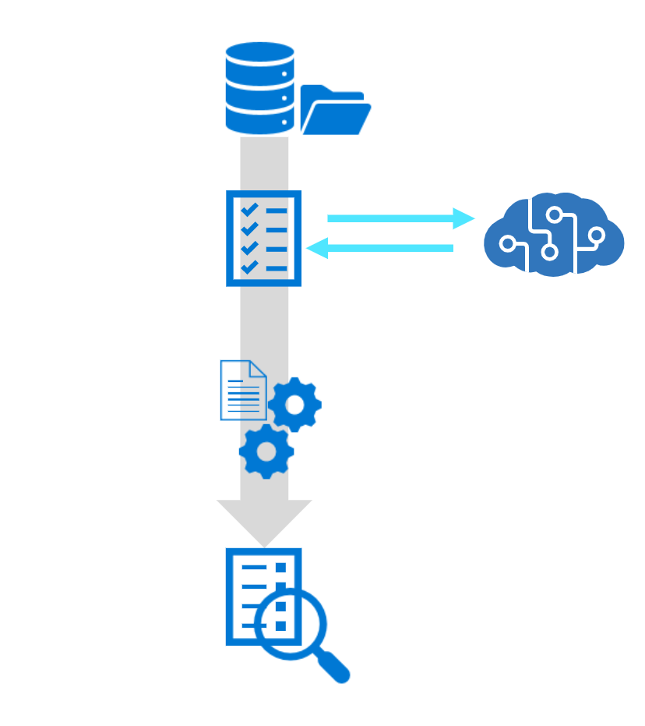
Enriquecimiento con IA
En Azure AI Search
El enriquecimiento con IA hace que la búsqueda de contenido sea más útil.
El contenido enriquecido se crea mediante conjuntos de aptitudes que:
Reconocer entidades en texto
Traducir texto
Evaluación de la opinión
Un conjunto de aptitudes genera documentos enriquecidos.
Consumido durante la indexación.
Proyectado en un almacén de conocimiento.
Los datos serializados se pasan al motor de búsqueda para la indexación.
Knowledge Store
Receptor de datos creado por una canalización de enriquecimiento de AI Search.

Slide 13
Demo: Exploración de un índice de Azure AI Search (UI)
Siga los pasos de la página del ejercicio en: https://aka.ms/ai900-ai-search.
En esta demostración, verá cómo se agregan los enriquecimientos con IA a las funcionalidades de búsqueda.
Notes:
Instructores: se recomienda que realicen el ejercicio con antelación (https://microsoftlearning.github.io/mslearn-ai-fundamentals/Instructions/Labs/11-ai-search.html). Durante la clase, puede demostrar el servicio.
Importante: No se espera que el alumnado replique el proceso de creación de un índice de AI Search en el examen. El propósito de esta demostración, al igual que las demás, es dar una idea de las funcionalidades del servicio.

Slide 14
Prueba de conocimientos
¿Para qué problema está diseñado el servicio Documento de inteligencia?
Leer texto de grandes volúmenes de documentos escaneados.
Extraer pares clave-valor de formularios para la entrada en una base de datos.
Extraer opiniones positivas y negativas de imágenes escaneadas.
Quiere extraer información y realizar reconocimiento semántico de los campos extraídos. ¿Qué servicio usaría?
Visión de AI
Reconocimiento óptico de caracteres
Documento de inteligencia de IA
¿Qué dos pasos forman parte de la creación de una solución de AI Search?
Crear bases de datos de datos estructurados e indexar los datos.
Enriquecimiento con IA e indexación
Identificar los conjuntos de aptitudes necesarios para compilar índices.
Notes:
Deje unos minutos para que los alumnos piensen las preguntas y, después, muestre las respuestas correctas.

Slide 15

Resumen
Inteligencia de documentos de Azure AI
¿Qué es Documento de inteligencia de AI?
Tres tipos de servicios de Documento de inteligencia de AI
Análisis de formularios específicos con el servicio Documento de inteligencia de AI
Azure AI Search
¿Qué es la minería de conocimientos?
Proceso de tres pasos para crear un almacén de conocimiento con Azure AI Search

Slide 16

Referencias
Más información sobre:
Aspectos básicos de Documento de inteligencia de Azure AI
Aspectos básicos de minería de conocimiento con Azure AI Search
A través del contenido de Learn: Aspectos básicos de Microsoft Azure AI: Documento de inteligencia y minería de conocimiento: entrenamiento | Microsoft Learn
Notes:
Anime a los alumnos a revisar el contenido de Learn para obtener más información.

Slide 17
Diapositiva de cierre

